Slide 1
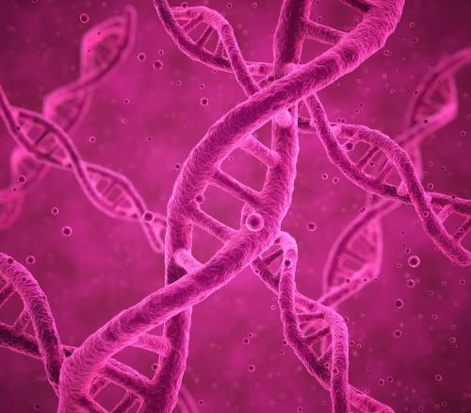

ANALISIS Y GESTIÓN DE LA DATA DE CANCER DE UN ESTUDIO PARA PREVENCIÓN DE CANCER
Este repositorio ofrece una guia paso a paso del uso de python y mysql.
Equipo:
Roxana Reina
Melannie Upegui
https://github.com/Dev11Rox/PoyectoGestionDeAlmacenamiento/tree/main

Slide 2

¿Cuál es la problemática abordada?
1
Diagnostico tardio del cancer en Colombia
La mayoría de los diagnósticos se hacen en etapas avanzadas, incrementando los costos para las EPS (Entidades Promotoras de Salud) y el Estado, y reduciendo las probabilidades de un tratamiento exitoso.
https://github.com/Dev11Rox/PoyectoGestionDeAlmacenamiento/tree/main

Slide 3
Contenido del repositorio
Limpieza_de_datos.ipynb
Manipulación_de_datos.ipynb
Describe el proceso de limpieza de datos inicial y un analisis estadistico y caracteristico de los datos.
Detalla el proceso de manipulación de datos con python en un servidor mysql.
DataLimpia.cvs
DataLimpia.cvs
Conjunto de datos resultado de la limpieza de los datos.
Conjunto de datos original del estudio, utilizado en el proyecto.
README.md
COntiene Explicaicones detalladas de requerimientos y archivos del respositorio.
https://github.com/Dev11Rox/PoyectoGestionDeAlmacenamiento/tree/main

Slide 4
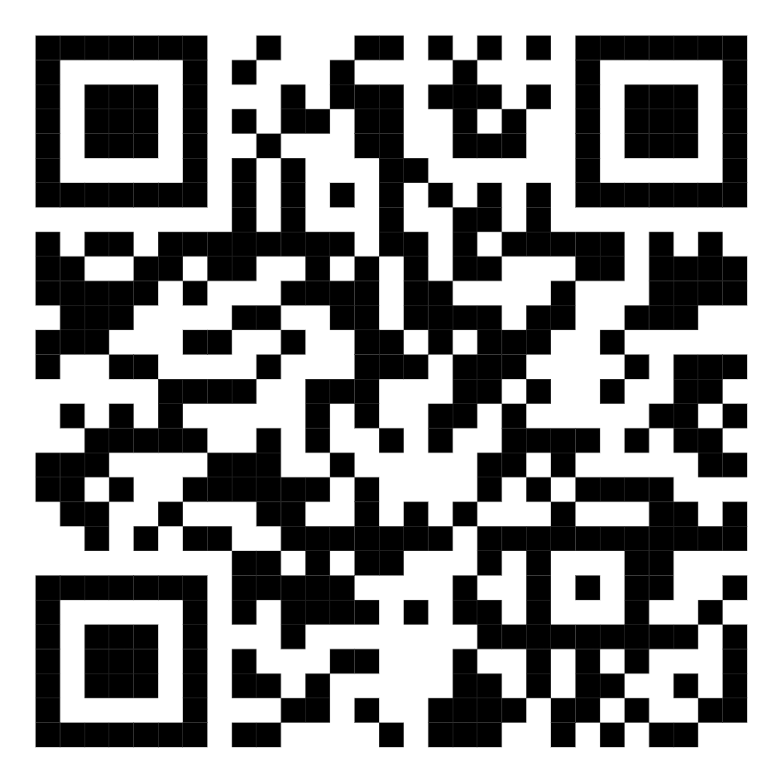
https://github.com/Dev11Rox/PoyectoGestionDeAlmacenamiento/tree/main
REPOSITORIO
https://github.com/Dev11Rox/PoyectoGestionDeAlmacenamiento/tree/main

Slide 5




Instrucciones de uso
Validar requerimientos en el readme
Descargar repositorio
Ejecutar archivo de limpieza de datos
Ejecutar Archivo de manipulacion de datos
Descarga los archivos y ajusta las credenciales segun el readme.
Validar y entender paso a paso cada uno de los items del notebook y leer interpretaciones d ela data.
Utiliza el archivo readme con las tecnologias usadas para validar requerimmientos.
Validar y entender paso a paso cada uno de los items del notebook.
https://github.com/Dev11Rox/PoyectoGestionDeAlmacenamiento/tree/main

Slide 6
Conclusiones
Análisis de datos revela patrones cruciales en la lucha contra el cáncer en Colombia.
La edad, tiempo desde el diagnóstico, tipo de cáncer y características del paciente son importantes.
Se necesitan estrategias de detección diferenciadas para diferentes edades.
Es crucial mejorar la detección temprana y la gestión de casos a largo plazo.
Ciertos tipos de cáncer son más prevalentes que otros.
Existen disparidades en el acceso a la atención médica y la eficacia del tratamiento.
Se necesita optimizar las estrategias de salud pública. Identificar poblaciones en riesgo y enfocar recursos en prevención y detección temprana.

